Slide 1




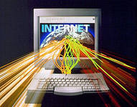

Історія виникнення інтернету
Розмаїтий Дмитро, 9-Б клас

Slide 2
Непрямим поштовхом створення Інтернет став запуск Радянським Союзом у 1957 році першого штучного супутника Землі. На той час уже почалася Холодна війна і Сполучені Штати, розуміючи, що супутник - це ще не вершина радянських наукових досліджень у військовій галузі, побачили для себе загрозу використання ракет СРСР як ядерної зброї. У цьому ж 1957 році при департаменті оборони США було створене Агентство дослідницьких проектів особливої складності - ARPA. Одним із напрямків роботи Агентства стало створення комп'ютерних технологій для військових цілей, зокрема для зв'язку.

Slide 3
Перед американськими ученими Пентагон поставив нелегке завдання: створити комп'ютерну мережу, якою могли б користуватися військові при ядерному нападі на країну. Мережа повинна була використовуватися для здійснення зв'язку між командними пунктами системи оборони. Головним критерієм при створенні мережі вважалась її невразливість до часткової руйнації під час ядерної атаки. Навіть при руйнації деяких гілок і вузлів, повідомлення повинні були потрапляти до адресата.

Slide 4
Єдиним способом формування такої комп'ютерної мережі було особливе з'єднання комп'ютерів, при якому комунікація не залежала б від якого-небудь центрального сервера. При втраті одного, декілька чи навіть більшої частин комп'ютерів, підсистеми повинні були продовжувати працювати, забезпечуючи можливість удару у відповідь.

Slide 5
Замовники вказували, що кожен будинок має систему електропроводки, при якій одна перегоріла лампочка не впливає на роботу інших. Для виконання цієї умови Поль Берен використав теорію пакетної пересилки файлів, висунуту Леонардом Клейнроком у 1961 році. Саме тоді Леонард Кейнрок опублікував статті з викладом пакетної пересилки інформації (packet switching theory).

Slide 6
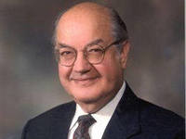
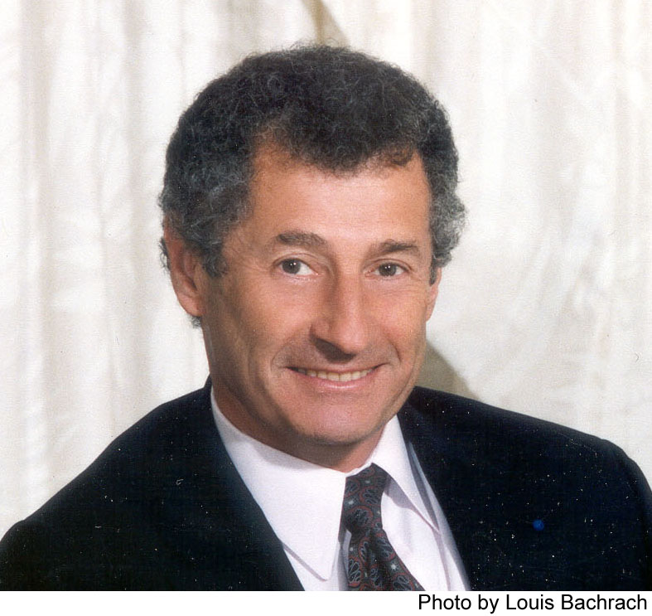
Поль Берен
Леонард Кейнрок

Slide 7
У 1962 році він запропонував концепцію, що базується на двох основних ідеях:
відсутність центрального комп'ютера - усі комп'ютери мережі рівноправні;
пакетний засіб передачі файлів по мережі.

Slide 8
Ще одним теоретичним джерелом створення мережі стала концепція "Галактичної мережі" Джозефа Ліклайдера. Відповідно до цієї концепції за допомогою мережі будь-яка людина з будь-якої точки Землі може одержувати інформацію й обмінюватися файлами з будь-якою іншою людиною. Нині ця концепція втілена у сучасній мережі Інтернет.

Slide 9
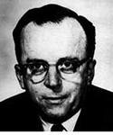
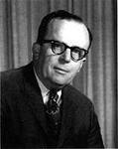
Джозеф Ліклайдер

Slide 10
У 1962 році Управління перспективних досліджень APRA, одне з підрозділів Міністерства оборони США, завершило роботу над проектом, що повинний був, з одного боку, призвести до створення каналів, що не піддаються руйнації зв'язку, а з іншого боку - полегшити співробітництво між розкиданими у всіх штатах дослідницькими організаціями оборонної промисловості. У рамках Агентства ARPA розпочали роботи з комп'ютерними проектами. Керував комп'ютерними програмами
Джозеф Ліклайдер.

Slide 11
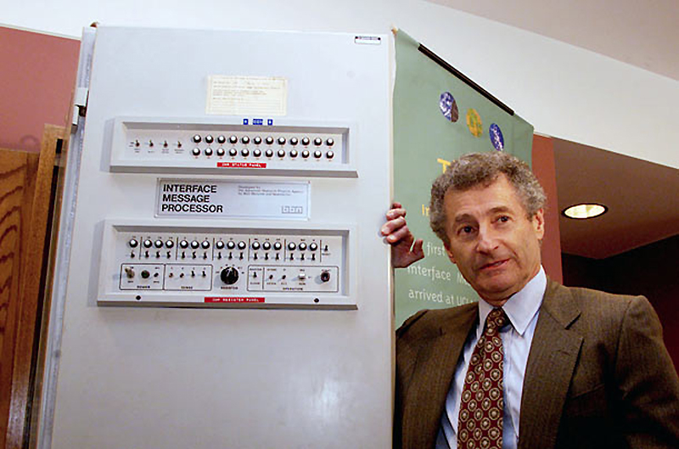
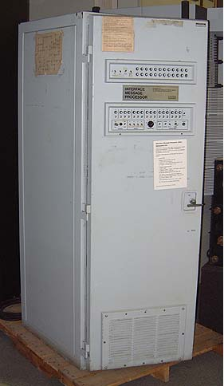
Перший значний крок у створенні Інтернету був зроблений 2 вересня 1969 року в Каліфорнійському університеті, де я разом зі своєю командою успішно з'єднав комп'ютер з маршрутизатором, відомим за назвою Interphase Message Processor, розміром з холодильник.

Slide 12
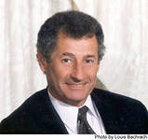
Перша спроба з'єднати два комп'ютери в мережу закінчилася невдачею.
20 жовтня 1969 року група комп’ютерщиків Каліфорнійського університету вирішила з'єднати свій комп'ютер з комп'ютером у Стенфордського дослідницького інституту на півночі Каліфорнії.

Slide 13
Один учений сидів за комп'ютером у КУ і розмовляв по телефону з ученим зі СДІ. Коли відбулося з'єднання, перший повинний був написати слово "log", а фахівець у СДІ у відповідь повинний був написати "in", у результаті чого мало утворитися слово "login" (процедура ідентифікації користувача при підключенні до комп'ютера по лінії зв'язку). Науковець у КУ написав "l" і запитав по телефону колегу в Стенфорді, чи той одержав букву. Відповідь була позитивною. Успішно передалася буква "o". А далі з'єднання обірвалося і більше нічого не вдалося передати. Проте початок був покладений. Спочатку мережа допомагала вченим користатися інформацією, що знаходиться в комп'ютерах колег в інших центрах.

Slide 14
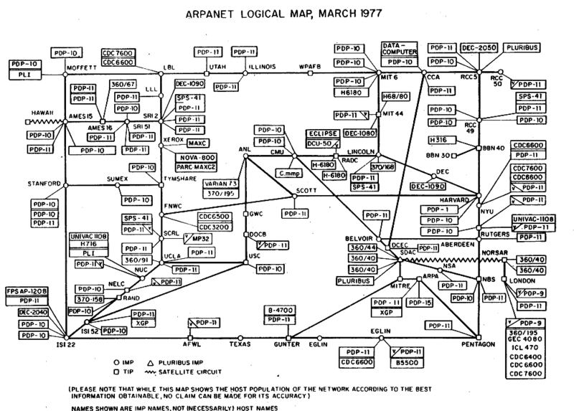
У 1966 році було почате створення комп'ютерної мережі . У жовтні 1967 року англійський учений Дональд Девіс, що досліджував питання пакетної пересилки файлів, уперше застосував термін "пакет".
У жовтні 1967 року для створення Арпанет вирішено використовувати концепції П. Берена і Дж. Ліклайдера.

Slide 15
В основу проекту були покладені три основні ідеї:
кожний вузол мережі сполучений з іншими, так що існує декілька різноманітних шляхів передачі даних від вузла до вузла;
усі вузли і зв'язки розглядаються як ненадійні - існують автоматично обновлювані таблиці перенаправлення пакетів;
пакет, призначений для несусіднього вузла, відправляється на найближчий до нього вузол, відповідно до таблиці перенаправлення пакетів, при недоступності цього вузла - на наступний і т.д.

Slide 16
Суть ідеї П. Берена полягає в тому, що файл, що потрібно передати по мережі, розбивається на декілька частин - пакетів. Кожен пакет передається незалежно від інших. На кінцевому пункті в комп'ютері всі пакети збираються в один файл. Оскільки пакети передаються незалежно, то кожен пакет може дійти до кінцевого комп'ютера своїм власним шляхом.

Slide 17
Щоб мережа, що складається з рівноправних комп'ютерів, працювала, кожному комп'ютеру присвоюється ім'я, і в кожен комп'ютер записується таблиця імен усіх комп'ютерів мережі і таблиця з'єднань. Завдяки цим даним кожен комп'ютер "знає", яким шляхом направити пакет. Спочатку перевіряється найкоротший шлях, якщо він зайнятий або зруйнований, то перевіряється наступний найкоротший шлях і т.д.

Slide 18
Після того, як пакети потраплять на комп'ютер-отримувач, перевіряється наявність усіх пакетів, що складають файл. Якщо якогось пакета не вистачає, комп'ютер надсилає запит на комп'ютер-відправник і повідомляє, який пакет відсутній. Потрібний пакет наново посилається адресату. Усі правила кодування і пересилки файлів записуються в мережному протоколі.

Slide 19
Ці ідеї повинні забезпечити функціонування мережі у випадку руйнації будь-якої кількості її компонентів. У принципі, мережу можна вважати працездатною навіть у випадку, коли залишається функціонувати усього два комп'ютери. Крім того створена за таким принципом система не мала централізованого вузла управління, і отже безболісно могла змінювати свою конфігурацію.

Slide 20
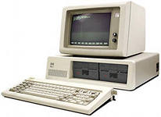
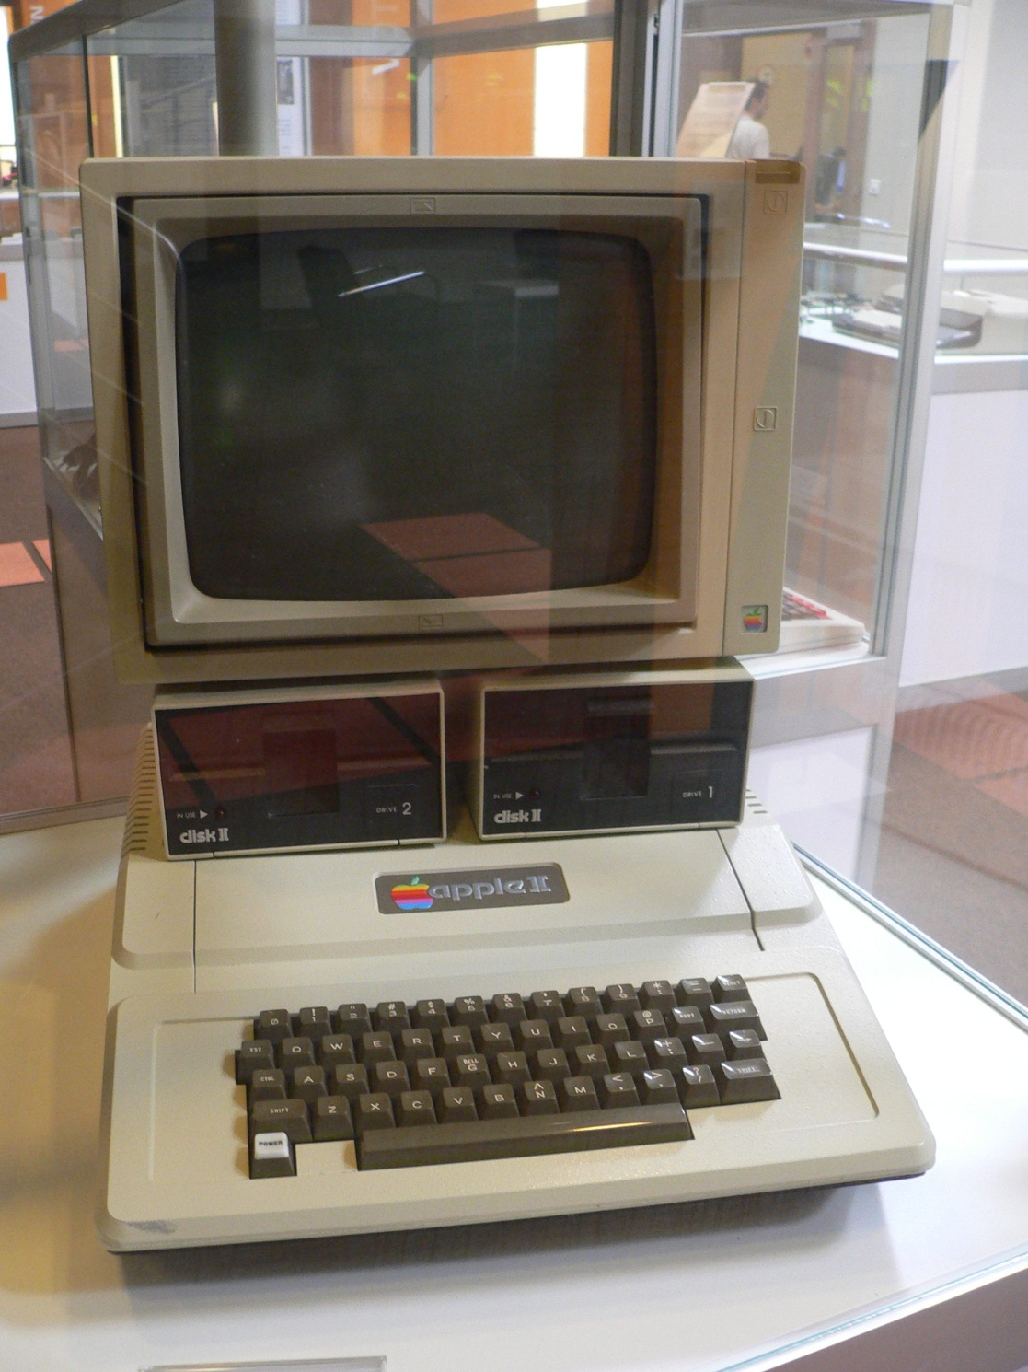
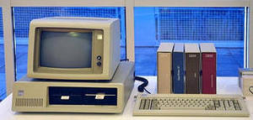
В американській комп'ютерній індустрії 1970-х-80-х років різні фірми випускали різні комп'ютери з різними оперативними системами (наприклад, IBM, цифрові обчислювальні машини, Microsoft і Apple). Не дуже складно виявилося об'єднати п'ятдесят комп'ютерів IBM у мережу IBM чи п'ятдесят комп'ютерів Макінтош у мережу Макінтош, але п'ятдесят IBM і п'ятдесят Макінтошів об'єднати в мережу, здатну на обмін інформацією, було набагато складніше.

Slide 21

Для мережі Арпанет був створений протокол IP (Інтернет протокол), що дозволяв поділяти файли на пакети і передавати пакети від вузла до вузла. Потім був створений протокол TCP, що забезпечував передачу пакетів між комп'ютером-відправником і комп'ютером-приймачем, цей протокол дозволяв також досилати загублені пакети. Всі ці властивості протоколу TCP дозволили використовувати його для міжмережевого обміну файлами.

Slide 22
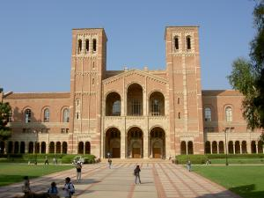
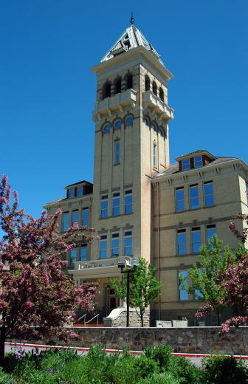
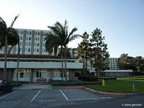
З жовтня по грудень 1969 року чотири університетські центри США - Каліфорнійський університет Лос-Анджелеса, Каліфорнійський університет Санта-Барбари, Стенфордський дослідницький інститут і Університет штату Юта об'єдналися в одну мережу.

Slide 23

1969 рік вважається роком народження Інтернет, тому що подальші події показали, що основою Інтернету стала мережа Арпанет.

Slide 24
Після Арпанет у США й інших країнах створювалися комп'ютерні мережі, що з'єднували комп'ютерні центри наукових і державних організацій. Багато мереж стали використовувати протокол IP. Цей протокол був зручний тим, що можна легко нарощувати мережу, приєднуючи будь-скільки нових комп'ютерів. Але крім IP-мереж, створювалися мережі, що працюють за іншими мережними протоколами.

Slide 25
У 1972 році у Вашингтонові пройшла перша Міжнародна конференція комп'ютерних комунікацій. У конференції брали участь вчені з 10 країн. Учасникам конференції вперше в історії продемонстрували мережу Арпанет, вона перестала бути секретною розробкою.

Slide 26
Мережа Арпанет - перша глобальна мережа; в ній найбільш повно використані сучасні мережні розробки. Саме тому до Арпанет стали приєднуватися інші мережі, розроблені освітніми, науковими й урядовими організаціями.

Slide 27
З 1972 року починає функціонувати громадська організація INWG - робоча група з міжнародних мереж під керівництвом Вінсента Сьорфа. INWG координувала роботу зі створення можливості міжмережевого обміну. Для об'єднання мереж, що працюють за протоколом IP і мереж, що працюють за іншими протоколами, був необхідним спеціальний міжмережевий протокол.

Slide 28
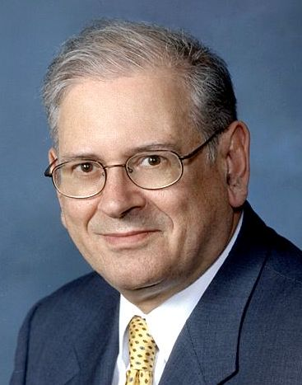
Такий протокол, TCP, розробили Вінсент Сьорф і Роберт Кан у 1974 році. Після об'єднання в 1982 році двох протоколів TCP і IP в один, протокол TCP/IP став стандартним протоколом об'єднаної мережі - Інтернет. У цьому ж році Сьорф і його колеги ввели термін "Інтернет". Сьогодні Вінсента Сьорфа називають "Батьком Інтернету".

Slide 29
Спочатку мережа складалася з 17 мінікомп'ютерів. Пам'ять кожного мала обсяг 12 Кбайт. У квітні 1971 року до мережі вже залучено 15 вузлів. У 1975 році мережа APRAnet складалася з 63 вузлів.

Slide 30
У середині 1972 року серед користувачів мережі стало поширюватися думка про те, що передавати лист через комп'ютерну мережу набагато швидше, легше і дешевше, ніж традиційним методом.

Slide 31


Так почав зароджуватися перший сервіс, без якого сьогодні не мислимий Інтернет - це E-Mail. У 1976 році з'явилася програма UUCP (Unix-to-Unix Copy) - Інтернет офлайн (фрінет - не можна проглядати сторінки), що призвело до створення такої послуги, як USEnet (групи новин).

Slide 32
Саме так спочатку називалася мережа, що дозволяла користувачу ввійти на машину, де розміщувалася інформація і вибрати звідти всі потрібні йому матеріали. Вже на початковому етапі розвитку кількість користувачів мережі USEnet щорічно потроювалася.

Slide 33
До 1983 року кількість вузлів мережі досягла 600, а в 1985 році добовий трафік мережі склав більше мегабайта інформації. Сьогодні USEnet нараховує більше 15000 конференцій, сумарний обсяг яких дорівнює декільком десяткам мегабайт у день.
Наприкінці 80-х років Радянський Союз підключився до мережі APRAnet.

Slide 34
У 1990 році мережа APRAnet перестала існувати і на її місці виник Інтернет. Він уможливив вільний обмін інформацією, незважаючи на відстані і державні межі. Проте, напочатках його ресурси були доступні лише за допомогою програмного забезпечення, орієнтованого виключно на пересилку файлів і неформатованого тексту.

Slide 35
Зрештою фізики Тім Бернерс-Лі (Tim Berners-Lee) і Роберт Кайо (Robert Cailiau) із Женевського ЦЕРНа (CERN) вирішили розробити інфраструктуру, що дозволить обмінюватися результатами досліджень через Інтернет у вигляді звичного відформатованого й ілюстрованого тексту, що включає посилання на інші публікації.

Slide 36
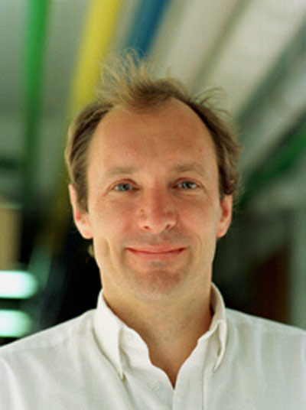
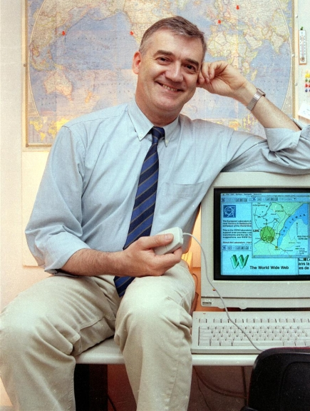
Тім Бернерс-Лі
Роберт Кайо

Slide 37


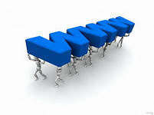

Так було започатковано World Wide Web (WWW) - Всесвітню інформаційну павутину, яка на сучасному етапі охопила своїми мережами практично весь комп'ютерний світ і зробила Інтернет доступним і привабливим для мільйонів користувачів.

